Slide 1
gk9
Kapitel 2
Arbeitsbuch

Slide 2
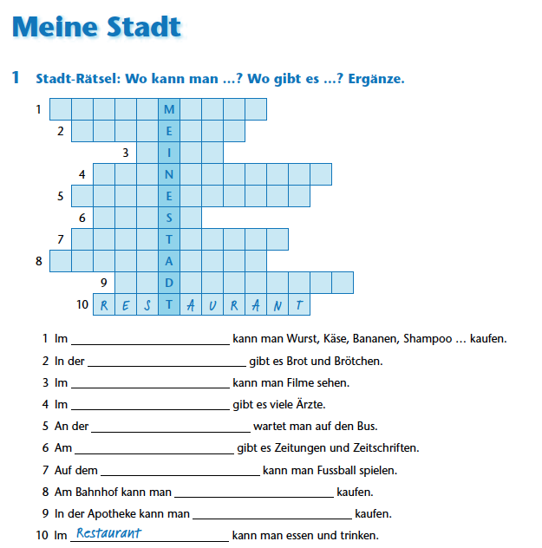
S U P E R A R K T
B Ä C K R E I
K N O
K R A K E N H A U S
H A L T S T E L L E
K I O K
S P O R P L A T Z
F A H R K R T E N
M E I K A M E N T E

Slide 3
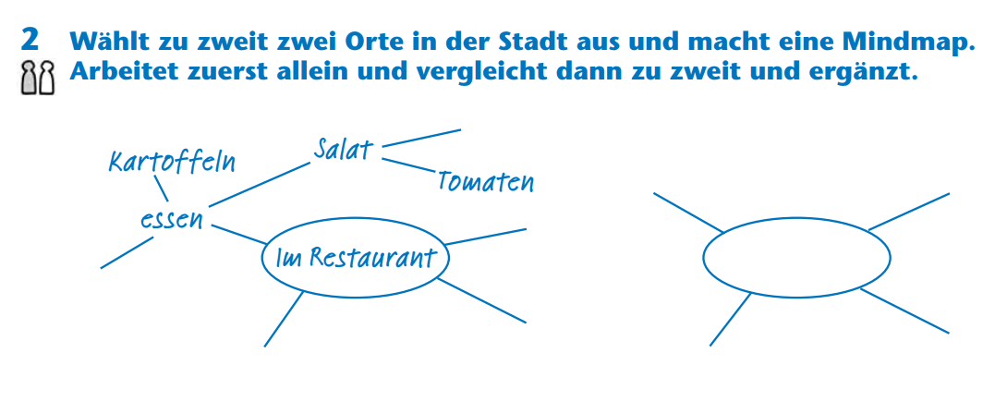

Slide 4
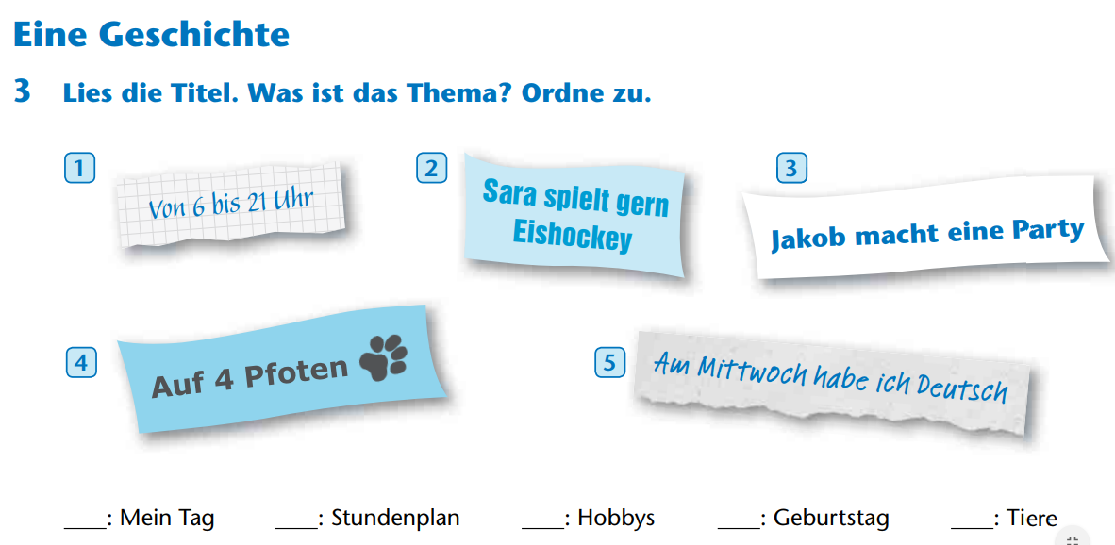
1
5
2
3
4

Slide 5
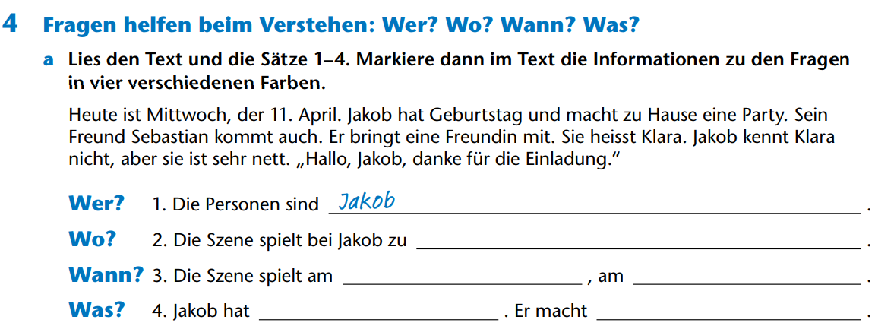
, Sebastian , Klara
Hause
Mittwoch 11. April
Geburtstag
eine Party

Slide 6
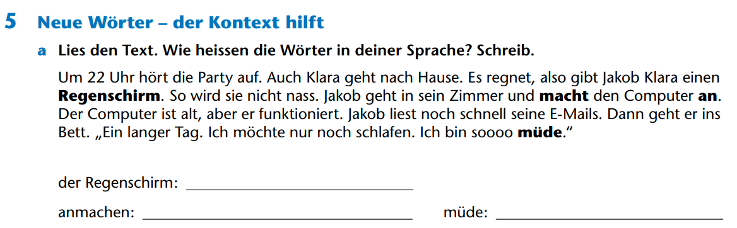

le parapluie
allumer
fatigué

Slide 7
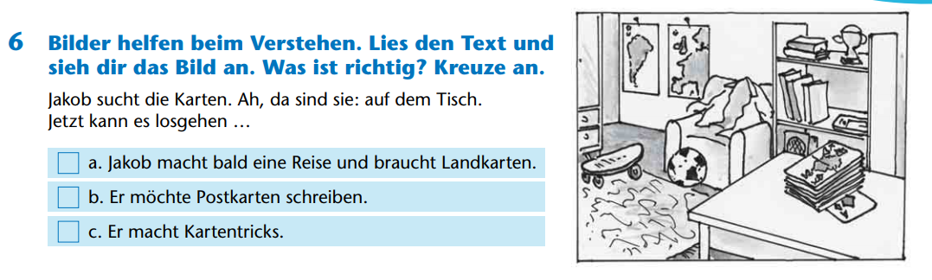
X

Slide 8
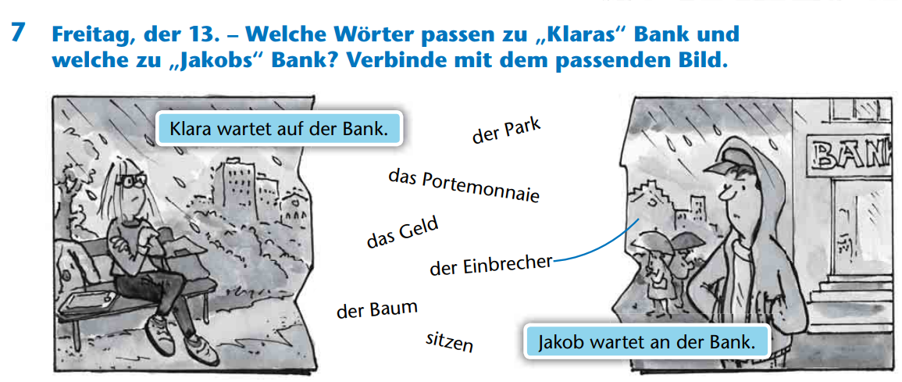

Slide 9
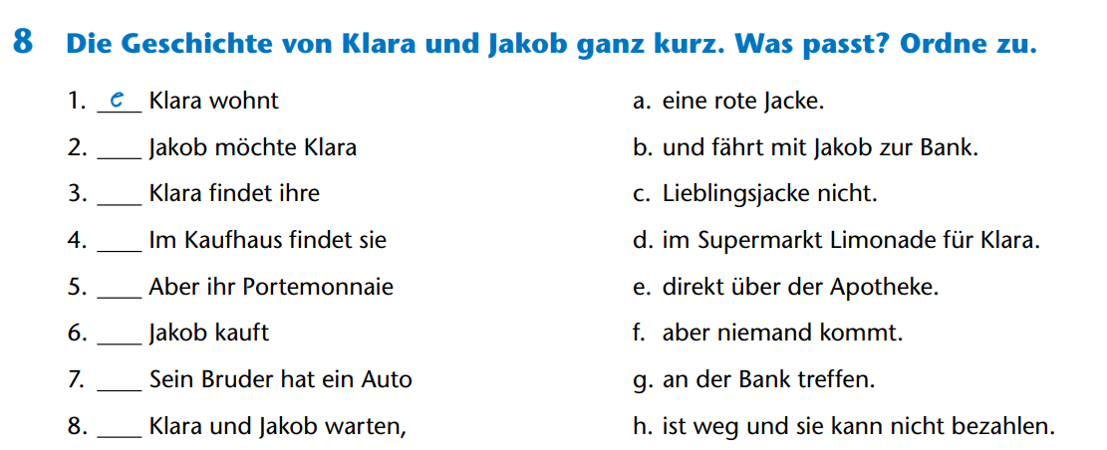
g
c
a
h
d
b
f

Slide 10
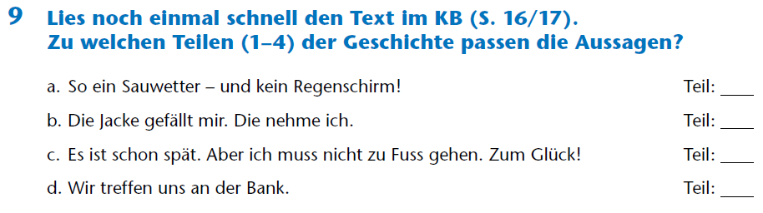
4
2
3
1

Slide 11
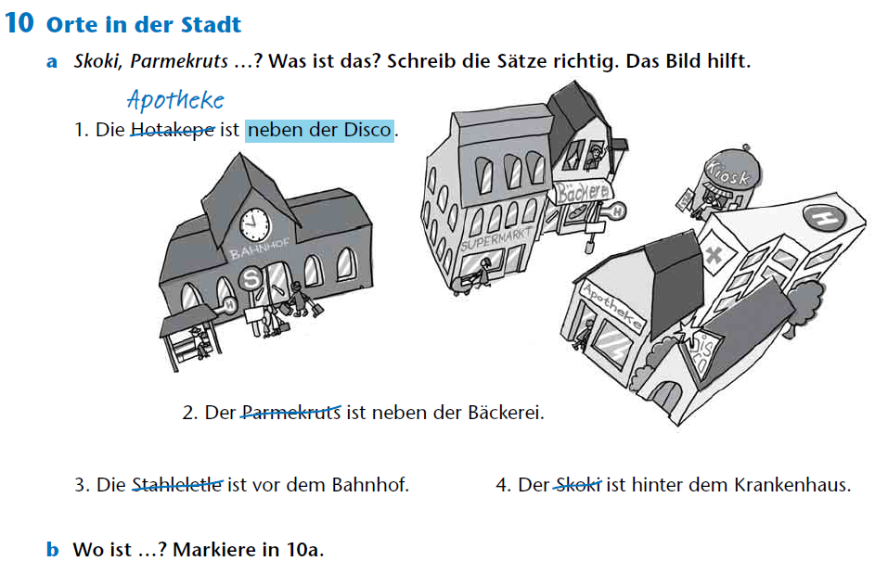
Supermarkt
Haltestelle
Kiosk

Slide 12
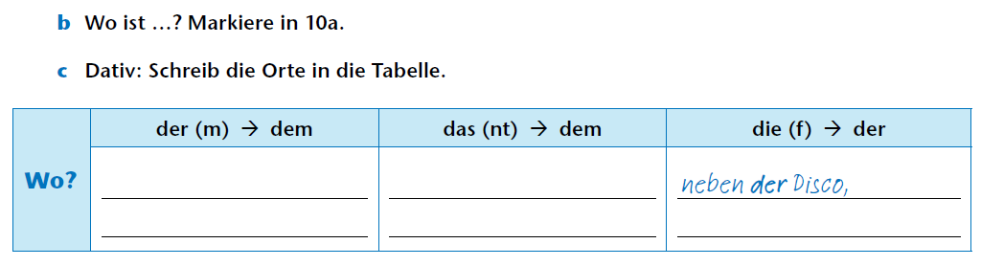
vor dem Bahnhof
hinter dem
Krankenhaus
neben der Bäckerei

Slide 13

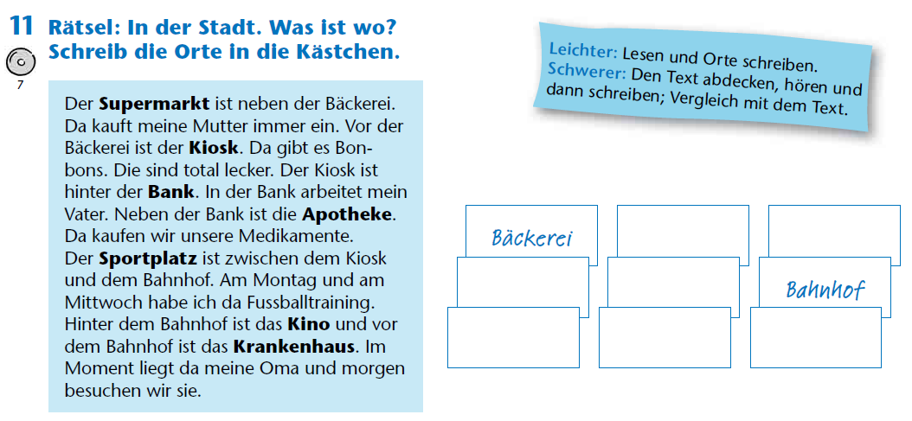
Supermarkt
Kino
Kiosk
Sportplatz
Bank
Apotheke
Krankenhaus

Slide 14
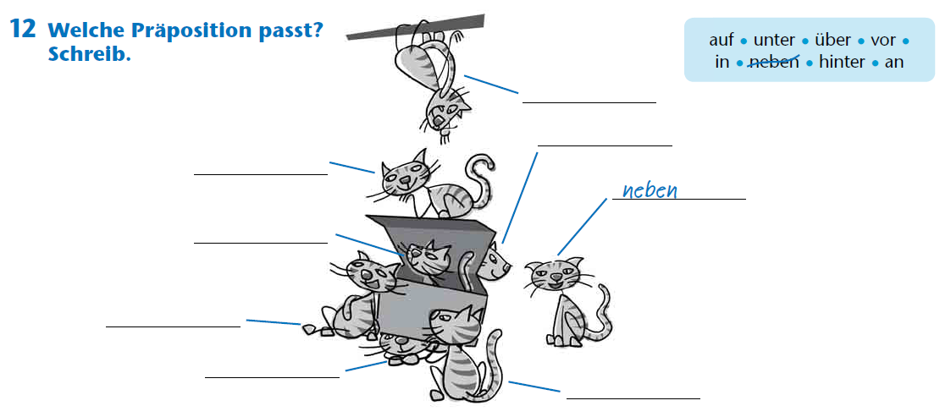
über
hinter
auf
in
an
unter
vor

Slide 15
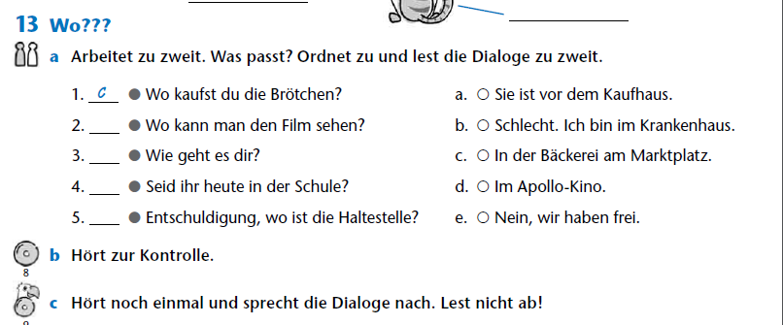
d
b
e
a

Slide 16
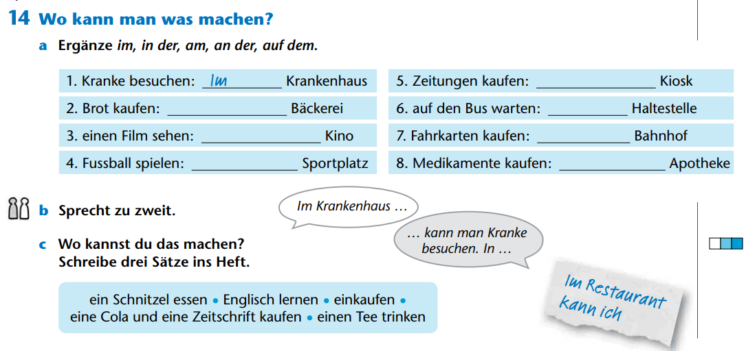
am
in der
an der
im
am
auf dem
in der
1. Im Krankenhaus kann man Kranke besuchen.
2. In der Bäckerei kann man Brot kaufen.
3. Im Kino kann man einen Film sehen.
4. Auf dem Sportplatz kann man Fussball spielen.
5. Am Kiosk kann man Zeitungen kaufen.
6. An der Haltestelle kann man auf den Bus warten.
7. Am Bahnhof kann man Fahrkarten kaufen.
8. In der Apotheke kann man Medikamente kaufen.

Slide 17
Im Restaurant kann ich ein Schnitzel essen.
In der Schule kann ich Englisch lernen.
Im Supermarkt kann ich einkaufen.
Am Kiosk kann ich eine Cola une eine Zeitschrift kaufen.
Im Café kann ich einen Tee trinken.

Slide 18
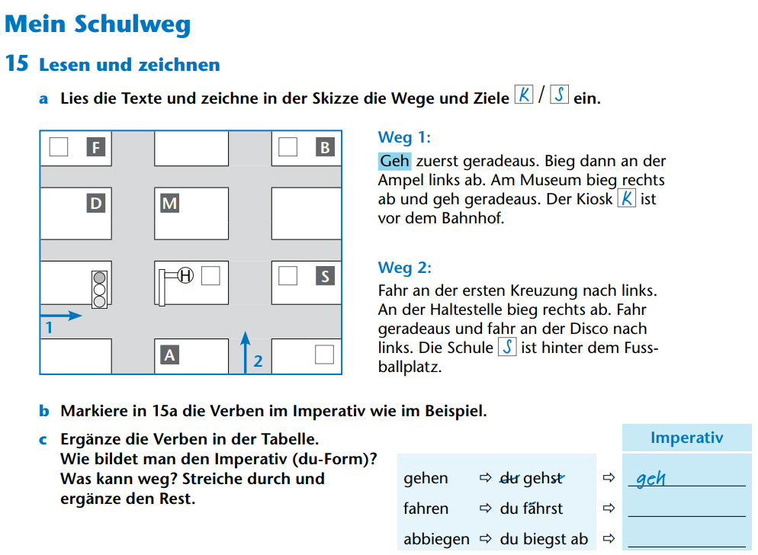
S
K

Slide 19
S
K
fahr
bieg ab

Slide 20
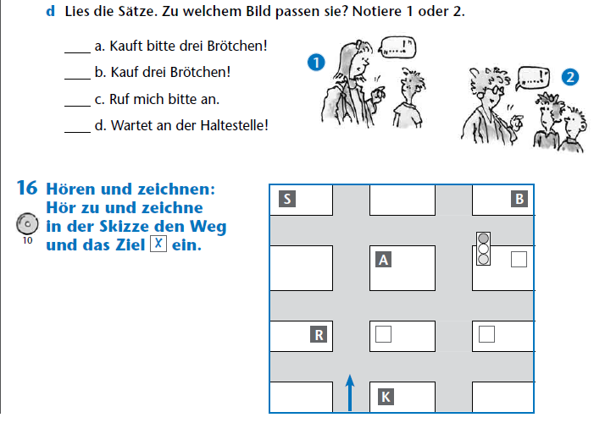
Mein Schulweg
15 Lesen und Zeichen
2
1
1
2

Slide 21
X

Slide 22
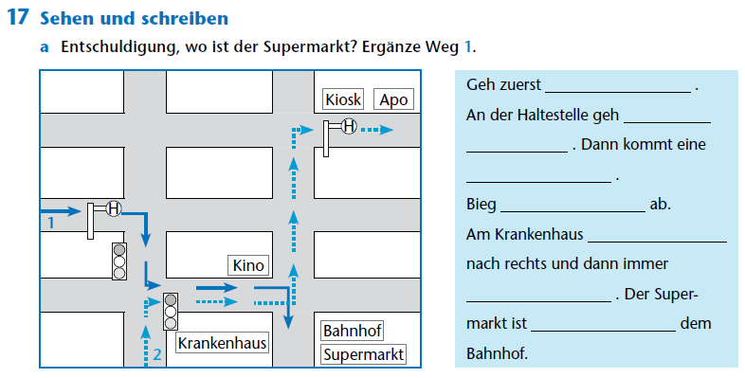
geradeaus
nach
rechts
Ampel
links
geh
geradeaus
hinter / neben

Slide 23
(Beispiel)
Geh zuerst geradeaus.
Dann kommt eine Ampel.
Bieg rechts ab.
Geh dann geradeaus.
Am Kino geh nach links und dann immer geradeaus.
An der Haltestelle geh nach rechts.
Die Apotheke ist links neben dem Kiosk.

Slide 24
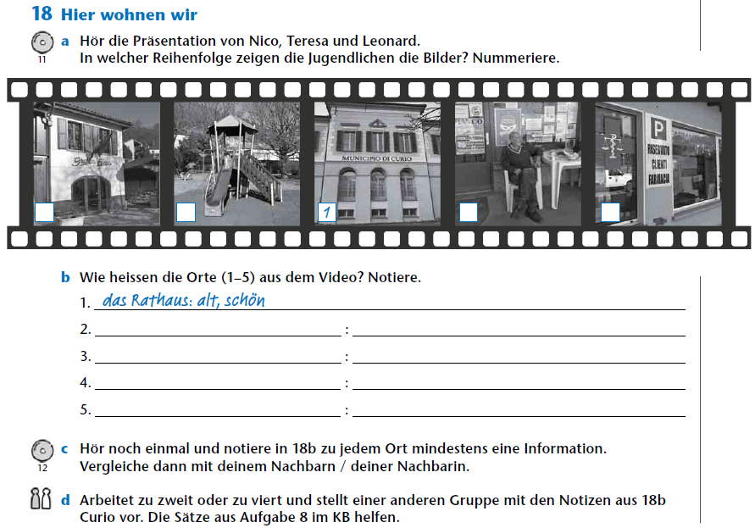
2
5
4
3
zwei Restaurants
(man kann) Tessiner Spezialitäten (essen)
die Apotheke
(wir kaufen) Medikamente
die Bar
(Oma und Opa trinken) Kaffee
der Spielplatz
(wir treffen unsere) Freunde
(man kann) Volleyball (spielen)

Slide 25
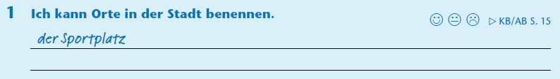
, der Supermarkt, die Bäckerei, das Kino, das Krankenhaus, die Haltestelle, der Kiosk, das Restaurant, der Bahnhof

Slide 26
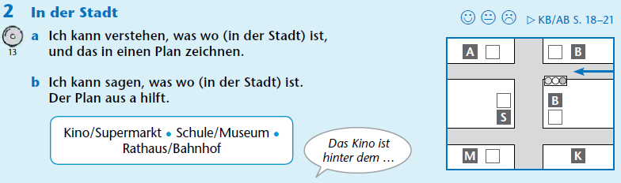
K
R
S
Das Kino ist hinter dem Supermarkt.
Die Schule ist neben dem Museum.
Das Rathaus ist vor dem Bahnhof.

Slide 27

geradeaus
links
geradeaus
rechts
Schule

Slide 28
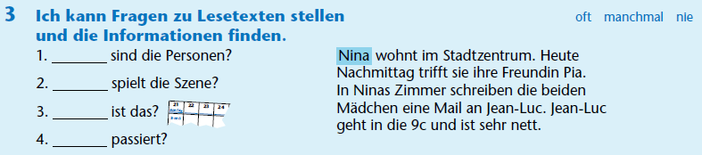
Wer
Wo
Wann
Was
1. Nina, Pia
2. In Ninas Zimmer
3. Heute Nachmittag
4. Nina und Pia schreiben eine Mail an Jean-Luc.

